Slide 1
การพัฒนาแอพพลิเคชั่นแบบ 3 - เทียร์ โดย Delphi4
อาจารย์ที่ปรึกษา
ดร. วรวัฒน์ ลิ้มโภคา
นางสาว กิ่งดาว วิวรรธน์สมบัติ 39014031
นางสาว สุญาดา ลิบประภากร 39014583

Slide 2
การพัฒนาแอพพลิเคชั่น
แบบ 3 - เทียร์

Slide 3
สถาปัตยกรรมของ 3 - เทียร์
Client Application
Application Server
Remote Database Server

Slide 4
สถาปัตยกรรมแบบ 3-เทียร์
Thin
Client
Application
Remote
DataBroker
Borland Database Engine
Remote
DataBroker
ConstraintBroker/
Active Dictionary
DCOM
TCP/IP
OLEnterprise
Business
ObjectBroker
Business
Rules
ORDBMS
Thin
Delphi
Application
OLE
Automation
Server

Slide 5
ข้อได้เปรียบของ 3-Tiered Model
รวมการประมวลผลไว้ที่ Middle - Tier
Client Application ที่เขียนขึ้นมีขนาดเล็ก ง่ายต่อการติดตั้ง และการใช้งาน
ทำงานแบบกระจาย(distributed) แอพพลิเคชั่นไปยังไคลเอนท์ เซิร์ฟเวอร์จึงทำงานอย่างมีประสิทธิภาพ
ง่ายต่อการควบคุมการทำงานและข้อมูลมีความปลอดภัย

Slide 6
การออกแบบแอพพลิเคชั่น
สำหรับระบบทรัพยากรบุคคล

Slide 7
Problem Statement
ระบบทรัพยากรบุคคลขององค์กรเป็นระบบที่ใช้จัดเก็บฐานข้อมูลที่เกี่ยวกับพนักงานขององค์กร
ผู้ใช้สามารถเรียกดูข้อมูลต่าง ๆ จากฐานข้อมูลได้ เช่น ข้อมูลประวัติพนักงาน ฯลฯ
ระบบสามารถคำนวณเงินเดือนพนักงาน การทำ OT การคิดภาษีเงินได้ส่วนบุคคลพนักงาน

Slide 8
Use case diagram
Employee Information Checking
worker
uses
getWorkTime
manager
ComputeOT
ComputeOT
Compute TAX
ComputeSalary
accouting
Update Information

Slide 9
Class Diagram
Dayly Worker
Employee
SalaryPayment()
OTPayment()
OTPayment()
SalaryPayment()
TaxCalculation()
SocialSecurity Moneycal()
Working
CheckWorkTime()
CheckAbsent()
CheckDueTime()
CheckWorking()
* 1
Officer
SalaryPayment()
OTPayment()
DateObject
EndOfMonth()
WhatMonth()

Slide 10
Scenario แสดงการรับเวลาการทำงานและการคำนวณเงินตอนสิ้นเดือน
WorkingOT:
Working
Employee:
Employee
Date:
DateObject
Worker1:worker
1:Otworktime-in
2:Otworktime-out
3:CheckOTworktime
4:EndOfMonth
5.SalaryPayment
6:OTWorkTime
7:OTPayment

Slide 11
การออกแบบฐานข้อมูล

Slide 12
ระบบฐานข้อมูลเชิงวัตถุสัมพันธ์ (ORDB)
ฐานข้อมูลที่นำแนวคิดแบบออบเจกต์โอเรียลเต็ด มาผสมผสานกับฐานข้อมูลเชิงสัมพันธ์ เพื่อให้ระบบฐานข้อมูลเชิงสัมพันธ์มีความสามารถทางด้านออบเจกต์

Slide 13
คุณสมบัติของฐานข้อมูลเชิงวัตถุสัมพันธ์
มีความสามารถเดิมของฐานข้อมูลเชิงสัมพันธ์
สนับสนุนการสร้างออบเจกต์ที่มีความซับซ้อน
มีความยืดหยุ่นสูง
สามารถสร้างแอททริบิวเป็นออบเจกต์ หรือเป็นแอททริบิวที่สามารถแบ่งย่อยได้
มีคุณสมบัติปกป้องข้อมูล

Slide 14
ระบบจัดการฐานข้อมูล
Oracle 8

Slide 15
ชนิดของข้อมูลใน Oracle 8
Oracle 8
Buit-In Data Type
User-Defined Data Type
Collection Type
Object Type
Varrays
Nested Table

Slide 16
ออบเจกต์ Employee
MonthlyAbsent
Monthlyearning
Employee
Family
Working

Slide 17
เอ็นติตี้ที่มีความสัมพันธ์กับออบเจกต์ Employee
Department
Time_Enter
OTWorkTime
1
*
*
*
1
1
Educate
EmployeeInfo
1
*
Dayoff
*
1
1
1
1
*
*
*
Training
Absent
Late

Slide 18
ผลการดำเนินงาน

Slide 19
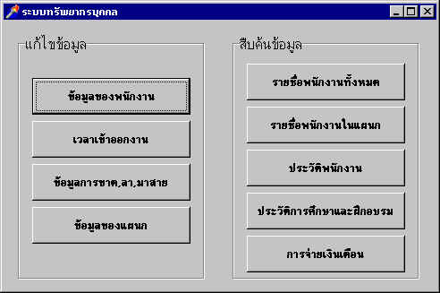
เมนูหลักของอินเตอร์เฟซของผู้ใช้ในไคลเอนท์แอพพลิเคชั่น

Slide 20
การแก้ไขข้อมูล

Slide 21
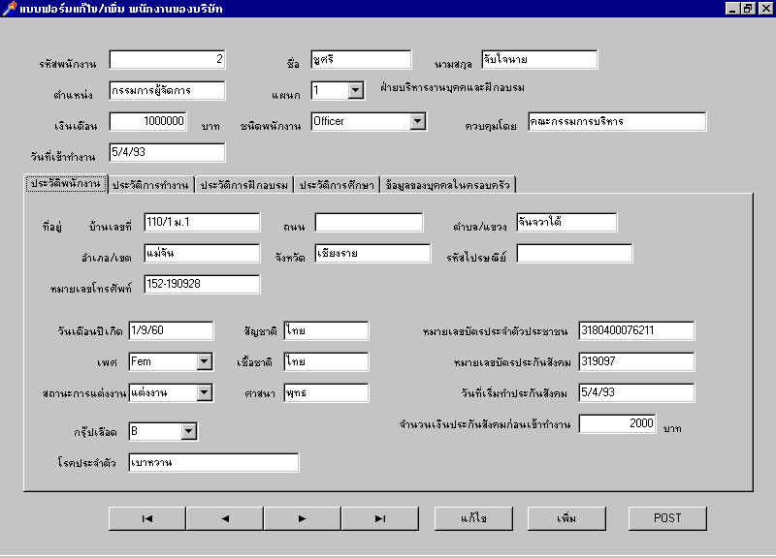
แบบฟอร์มในการแก้ไขเพิ่มเติมข้อมูลของพนักงาน

Slide 22
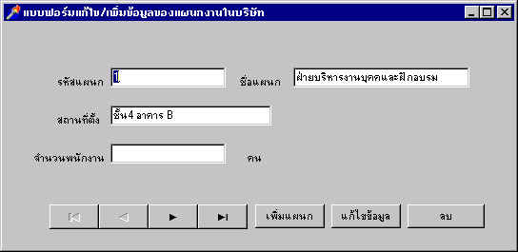
การแก้ไขข้อมูลของแผนก

Slide 23
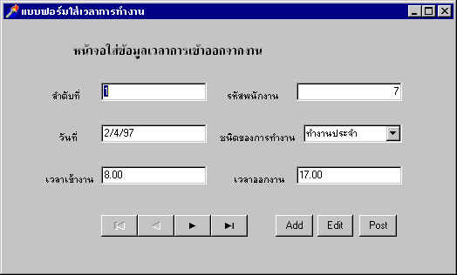
แบบฟอร์มการกรอกเวลาทำงาน

Slide 24
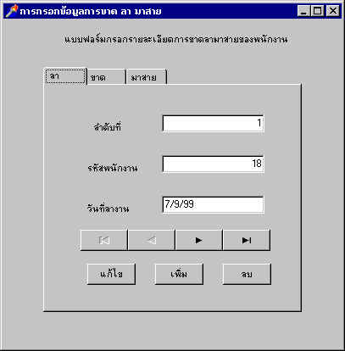
แบบฟอร์มการกรอกข้อมูลการขาด ลา มาสาย

Slide 25
การสืบค้นข้อมูล

Slide 26
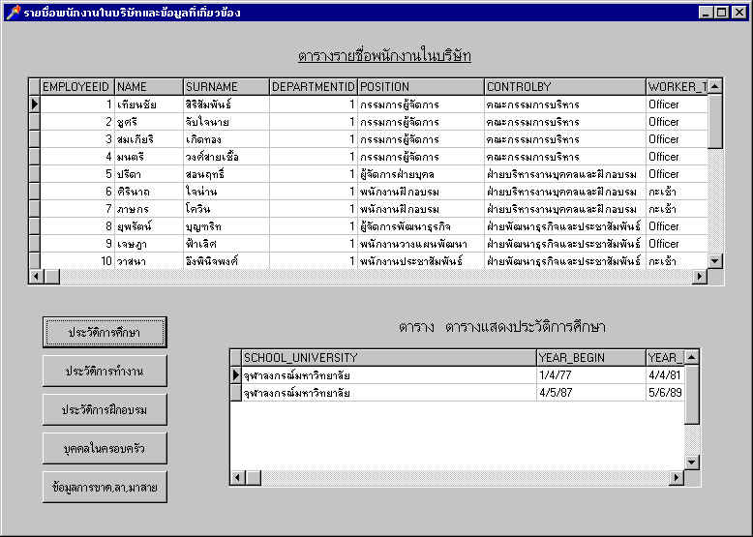
การสืบค้นรายชื่อพนักงานในบริษัท

Slide 27
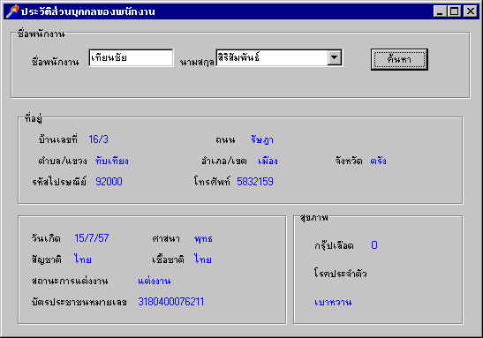
การสืบค้นประวัติพนักงานแต่ละคน

Slide 28
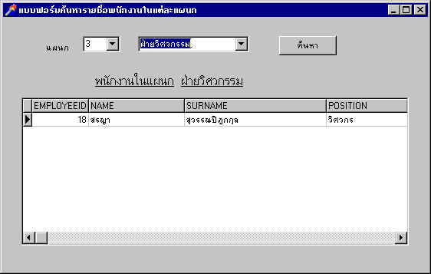
การสืบค้นรายชื่อพนักงานในแต่ละแผนก

Slide 29
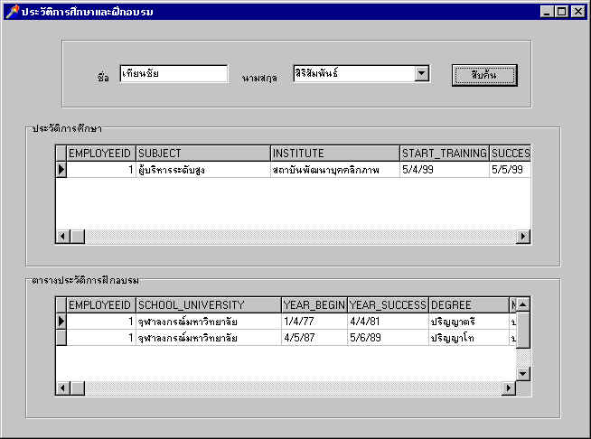
การสืบค้นประวัติการศึกษาและการฝึกอบรมพนักงาน

Slide 30
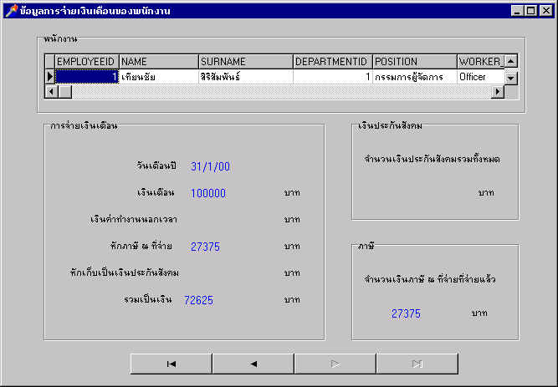
ข้อมูลการจ่ายเงินเดือนของพนักงาน

Slide 31
ปัญหาและอุปสรรค
การวิเคราะห์และออกแบบโปรแกรมเชิงวัตถุ รวมทั้งฐานข้อมูลเชิงวัตถุสัมพันธ์ ยังไม่มีโมเดลที่เป็นมาตรฐานให้เลือกใช้
ระบบจัดการฐานข้อมูล Oracle 8.0.5 ยังไม่รองรับการทำงานเชิงวัตถุอย่างสมบูรณ์
เครื่องแอพพลิเคชั่นเซิร์ฟเวอร์และดาต้าเบสเซิร์ฟเวอร์ ต้องใช้รี ซอร์สมากจึงต้องใช้เครื่องที่มีสเปกที่สูง
การสืบค้นตารางที่เป็น Nested Table นั้น ไม่สามารถใช้ฟิล์ดใน Nested Table มาใช้เป็นเงื่อนไขเพื่อหาข้อมูลที่อยู่ในคอลัมน์ใน ตารางได้

Slide 32
The End

